Slide 1
Кавказ в жизни Лермонтова.

Slide 2
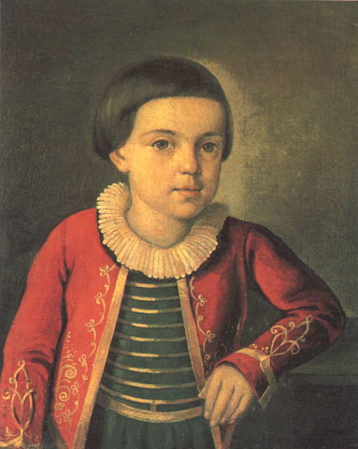
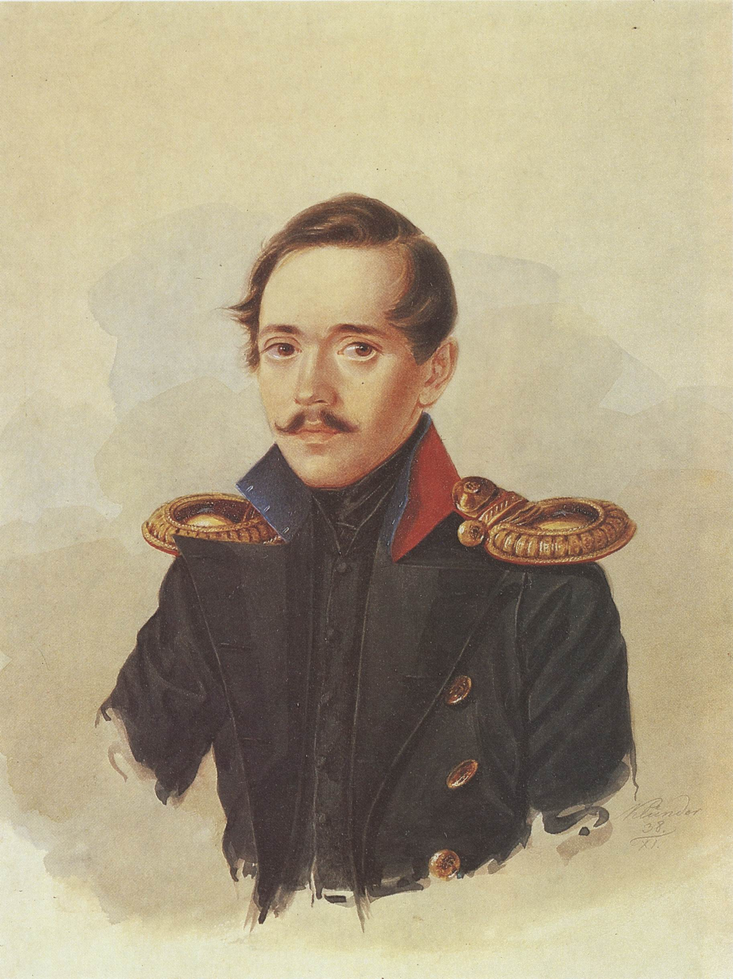
Михаил Юрьевич Лермонтов - русский поэт, прозаик, драматург, художник. Творчество Лермонтова, в котором удачно сочетаются гражданские, философские и личные мотивы, отвечавшее насущным потребностям духовной жизни русского общества, ознаменовало собой новый расцвет русской литературы.

Slide 3
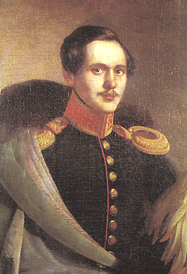
Впервые Михаил Юрьевич Лермонтов побывал на Кавказе шестилетним ребенком, когда бабушка Елизавета Алексеевна Арсеньева привозила его на воды, чтобы поправить здоровье внука. Уже первая поездка из далекого пензенского имения Тарханы, несомненно, оставила отпечаток в детском сознании. Но особенно большое значение в жизни Лермонтова имело посещение Кавказа в 1825 году, когда ему было около 11 лет. Из Тархан выехали большим обозом, так как с Арсеньевой отправился на воды и её брат Александр Алексеевич Столыпин - он ехал с женой и детьми. Ехали и другие родственники, также множество дворовых, гувернёры, лекарь, повара. Елизавета Алексеевна была небогата и бережлива. Но, зная, что Мишу скоро придется отдать в учение в Москву или Петербург, решила сделать ему подарок, очень щедрый, - поездку на Горячие воды на целое лето.

Slide 4
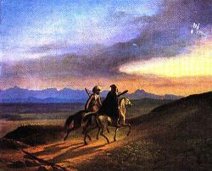
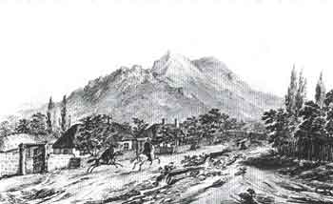
Ехали долго, недели две. После Ставрополя увидели горы. На подъезде к маленькому городу Александрову вдруг открылось все Пятигорье. Сначала повитый голубой дымкой Бештау, а за ним словно облачка забелели вершины Большого Кавказа. Там угадывались легкие очертания двуглавого Эльбруса, - он то скрывался за горами и скалами, то возникал снова. Проехали аул Бабуковский - первое горское поселение. Миша увидел плоскокрышие сакли с узкими щелями окон, сложенные из камня ограды, толпу кабардинских детей, с любопытством глядевших на проезжающий обоз: Дальше ехали по каменистому берегу горного Подкумка. Вскоре показался конический, поросший лесом Машук, скрывающий дома Горячеводска. Правее широко растянулся Бештау, вздымая к облакам несколько скалистых вершин.

Slide 5
И вот Горячеводск. Горячая гора, вся в известковых потеках, дымится от бегущих по ней серных ручейков... Позади возвышается Машук... На одной из открытых площадок его - казацкий дозорный пост. От подошвы Машука начинается Главная улица, пересеченная несколькими переулками. Дома почти все из тонкого леса, отштукатуренные и выбеленные, с камышовыми крышами. Несколько казенных зданий только строится, - солдаты пилят известняк здесь же, на Машуке. Городок охраняют егеря и казаки, расположившиеся с двумя пушками у въезда.

Slide 6
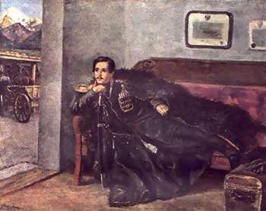
Здесь Михаил Юрьевич впервые прочитал "Кавказского пленника" Пушкина. Большая удача, большое счастье было прочитать поэму здесь, в виду снежных гор, - именно там разыгрывается трагедия Пленника и Черкешенки... Здесь же он впервые перелистал альбом Марии Акимовны Шан-Гирей, в котором было много записей его матери - Марии Михайловны Лермонтовой, - не только французские записи, но и стихи на русском языке. В этот альбом по просьбе "тетеньки" (как называл он Марию Акимовну) он нарисовал акварелью кавказский вид. В это необыкновенное для Лермонтова время зарождался в нем поэт.

Slide 7
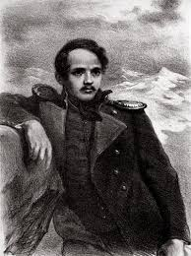
Вышедший из-под опеки бабушки, уже взрослый, Лермонтов трижды приезжал на Кавказ, всегда не по своей воле - это было место его службы, а точнее, ссылки.
Первый раз он был сослан в 1837 году за стихотворение "Смерть поэта", посвященное трагической гибели А.С.Пушкина на дуэли.
В первых числах мая 1837 года Лермонтов прибыл в Ставрополь, где находилось командование войск Кавказской линии. В дороге поэт простудился. Врачи разрешили ему принять курс лечения минеральными водами в Пятигорске, он попал в город, где на него нахлынули воспоминания детства.
Хотя я судьбой на заре моих дней, О южные горы, отторгнут от вас, Чтоб вечно их помнить, там надо быть раз: Как сладкую песню отчизны моей, Люблю я Кавказ. В младенческих летах я мать потерял. Но мнилось, что в розовый вечера час Та степь повторяла мне памятный глас. За это люблю я вершины тех скал, Люблю я Кавказ. Я счастлив был с вами, ущелия гор, Пять лет пронеслось: все тоскую по вас. Там видел я пару божественных глаз; И сердце лепечет, воспомня тот взор: Люблю я Кавказ. "Кавказ", 1830

Slide 8
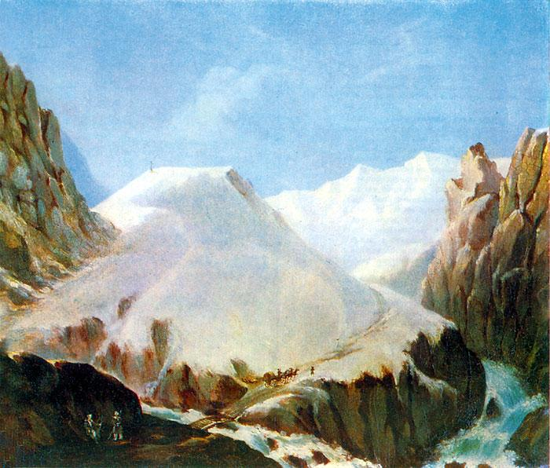
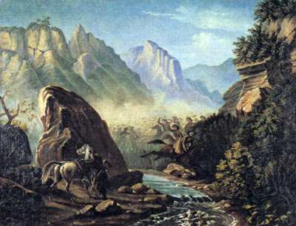
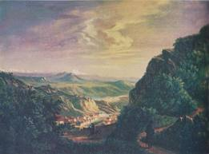
Об исключительной значимости для творчества Лермонтова периода его пребывания в 1837 году в Пятигорске и Кисловодске лучше всего свидетельствует роман "Герой нашего времени", в котором нашли отражение пятигорские наблюдения поэта, его большая любовь к Кавказу.

